Slide 1

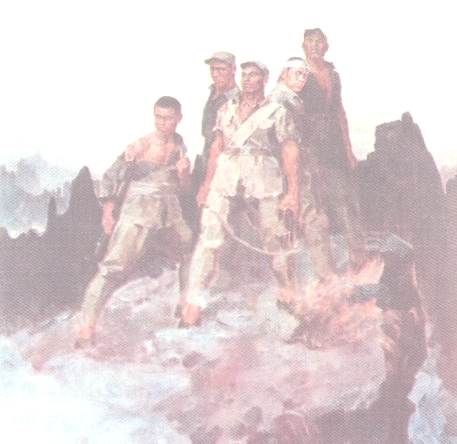
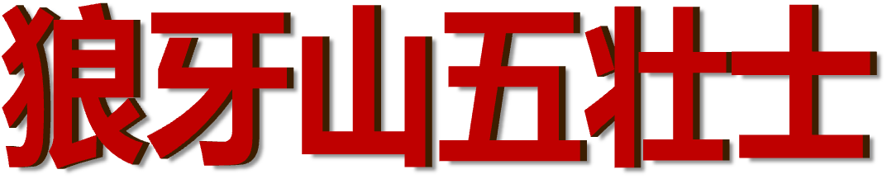

Slide 2













回顾生字词
课文主要内容
历史背景
学习课文
课堂练习
拓展阅读

Slide 3
日寇 尸体 大吼 抡起 崎岖
嗖嗖 雹子 仇恨 眺望 任务
奉命 坚持 掩护 撤退 坠落
瞄准 掷 暴露 砸碎 眺望
悬崖 攀登 仇恨 喜悦
龙王庙 葛振林 绷着脸
斩钉截铁 居高临下 横七竖八
粉身碎骨 叽里呱啦 全神贯注
昂首挺胸 壮烈豪迈 惊天动地
气壮山河 满腔怒火

Slide 4
根据意思写词语。
（1）比喻说话办事坚决果断，毫不犹豫。（ ）
（2）处在高处，俯视低处。形容处于有利的地位。（ ）
（3）形容气概像高大山河那样雄伟豪迈。（ ）
斩钉截铁
居高临下
气壮山河

Slide 5



主要内容
这篇课文记叙了抗日战争时期，八路军某部七连六班的五个战士，为了掩护群众和连队转移，诱敌上山，英勇杀敌，最后把敌人引上狼牙山顶峰，英勇跳崖的故事，表现了五壮士热爱祖国、热爱人民、仇恨敌人、勇于牺牲的革命精神和英雄气概。
PPT模板：www.1ppt.com/moban/ PPT素材：www.1ppt.com/sucai/
PPT背景：www.1ppt.com/beijing/ PPT图表：www.1ppt.com/tubiao/
PPT下载：www.1ppt.com/xiazai/ PPT教程： www.1ppt.com/powerpoint/
资料下载：www.1ppt.com/ziliao/ 范文下载：www.1ppt.com/fanwen/
试卷下载：www.1ppt.com/shiti/ 教案下载：www.1ppt.com/jiaoan/
PPT论坛：www.1ppt.cn PPT课件：www.1ppt.com/kejian/
语文课件：www.1ppt.com/kejian/yuwen/ 数学课件：www.1ppt.com/kejian/shuxue/
英语课件：www.1ppt.com/kejian/yingyu/ 美术课件：www.1ppt.com/kejian/meishu/
科学课件：www.1ppt.com/kejian/kexue/ 物理课件：www.1ppt.com/kejian/wuli/
化学课件：www.1ppt.com/kejian/huaxue/ 生物课件：www.1ppt.com/kejian/shengwu/
地理课件：www.1ppt.com/kejian/dili/ 历史课件：www.1ppt.com/kejian/lishi/
Notes:
PPT模板：www.1ppt.com/moban/ PPT素材：www.1ppt.com/sucai/
PPT背景：www.1ppt.com/beijing/ PPT图表：www.1ppt.com/tubiao/
PPT下载：www.1ppt.com/xiazai/ PPT教程： www.1ppt.com/powerpoint/
资料下载：www.1ppt.com/ziliao/ 范文下载：www.1ppt.com/fanwen/
试卷下载：www.1ppt.com/shiti/ 教案下载：www.1ppt.com/jiaoan/
PPT论坛：www.1ppt.cn PPT课件：www.1ppt.com/kejian/
语文课件：www.1ppt.com/kejian/yuwen/ 数学课件：www.1ppt.com/kejian/shuxue/
英语课件：www.1ppt.com/kejian/yingyu/ 美术课件：www.1ppt.com/kejian/meishu/
科学课件：www.1ppt.com/kejian/kexue/ 物理课件：www.1ppt.com/kejian/wuli/
化学课件：www.1ppt.com/kejian/huaxue/ 生物课件：www.1ppt.com/kejian/shengwu/
地理课件：www.1ppt.com/kejian/dili/ 历史课件：www.1ppt.com/kejian/lishi/

Slide 6
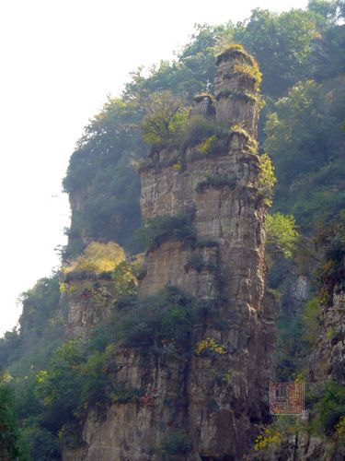
↖
顶峰歼敌
英勇跳崖
↖
引上绝路
↖
痛击敌人
↖
接受任务

Slide 7

主要内容
接受任务（1段）
诱敌上山（2段）
引上绝路（3段）
顶峰歼敌（4—5段）
跳下悬崖（6—9段）
狼牙山五壮士

Slide 8
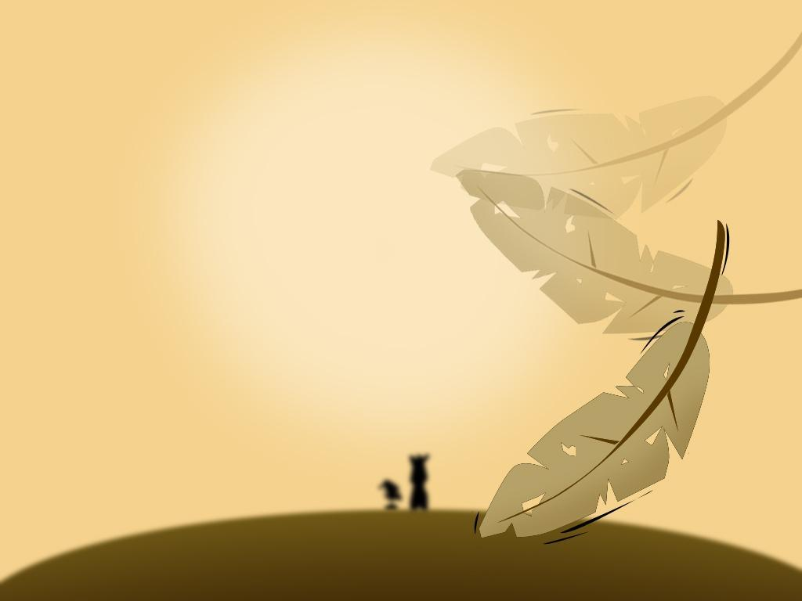

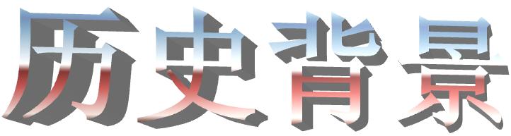

日本侵略军为了扑灭中国共产党领导下的抗日武装力量，对抗日根据地进行了疯狂的扫荡。对根据地人民的屠杀非常凶残。例如，1943年9月，日军对晋察冀边区北县区进行了三个月的"秋季大扫荡"，仅三个月的时间，日军残杀我人民6674人，烧房54779间，抢掠与焚毁粮食2934万斤，抢走耕畜19300余头，毁农具172600余件，使北岳人民受到了严重损失。

Slide 9
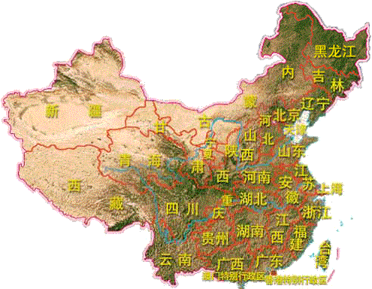

晋
察
冀

Slide 10
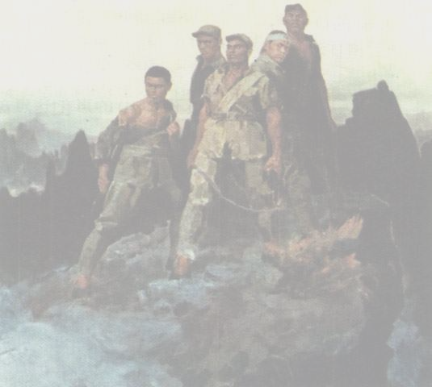





默读课文，思考：
课文3—9段中哪个场景最让你感动？找出最能打动你的词句，进行圈画批注，谈谈你的体会。

Slide 11


默读课文，思考：
课文3—9段中哪个场景最让你感动？找出最能打动你的词句，进行圈画批注，谈谈你的体会。
引上绝路 顶峰歼敌 跳下悬崖
返回

Slide 12
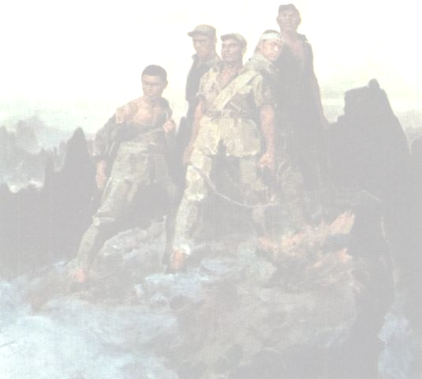

引上绝路：
为了不让敌人发现群众和连队的主力，班长马宝玉斩钉截铁地说了一声“走！”带头向棋盘陀走去。战士们热血沸腾，紧跟在班长后面。他们知道班长要把敌人引上绝路。

Slide 13
引上绝路：
为了不让敌人发现群众和连队的主力，班长马宝玉斩钉截铁地说了一声“走！”带头向棋盘陀走去。

Slide 14
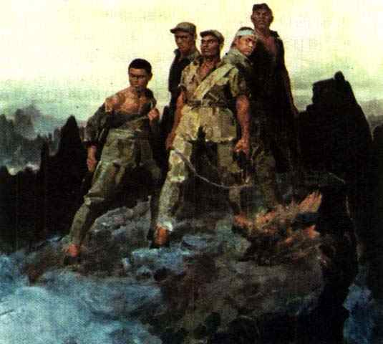
引上绝路：
为了不让敌人发现群众和连队的主力，班长马宝玉斩钉截铁地说了一声“走！”带头向棋盘陀走去。
斩钉截铁：形容说话或行动坚决果断，毫不犹豫。

Slide 15
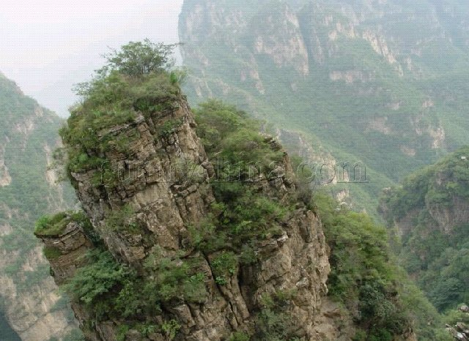
棋盘陀

Slide 16
引上绝路：
为了不让敌人发现群众和连队的主力，班长马宝玉斩钉截铁地说了一声“走！”带头向棋盘陀走去。

Slide 17
引上绝路：
为了不让敌人发现群众和连队的主力，班长马宝玉斩钉截铁地说了一声“走！”带头向棋盘陀走去。战士们热血沸腾，紧跟在班长后面。

Slide 18
引上绝路：
为了不让敌人发现群众和连队的主力，班长马宝玉斩钉截铁地说了一声“走！”带头向棋盘陀走去。战士们热血沸腾，紧跟在班长后面。

Slide 19
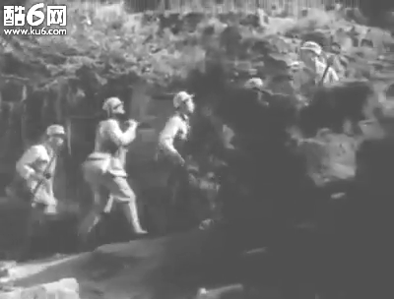
战士们热血沸腾，紧跟在班长后面。
战士们热血沸腾，跟在班长后面。

Slide 20

我知道这一走意味着（ ），但我还是热血沸腾，紧跟在班长后面。
战士们都知道这一走意味着（ ），但他们还是热血沸腾，紧跟在班长后面。
我知道这一走还意味着（ ），所以我热血沸腾，紧跟在班长后面。
战士们都知道这一走还意味着（ ），所以他们还是热血沸腾，紧跟在班长后面。

Slide 21
引上绝路：
为了不让敌人发现群众和连队的主力，班长马宝玉斩钉截铁地说了一声“走！”带头向棋盘陀走去。战士们热血沸腾，紧跟在班长后面。

Slide 22

小组合作交流：
4—9段中你所画的句子，看看哪个关键的字词让你感动？在小组内谈谈你的体会。
返回

Slide 23
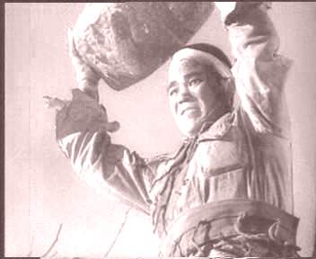
文 1
顶峰歼敌：
抢
他刚要拧开盖子，马宝玉 前一步
， 过手榴弹 在腰间，他猛地 起一块磨盘大的石头，大声 道：“同志们！用石头砸！”
夺
插
举
喊

Slide 24

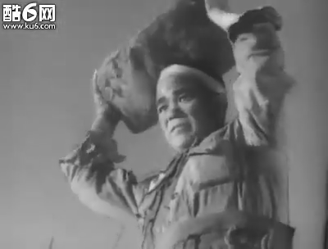
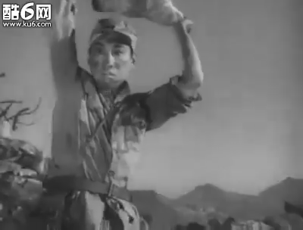
顿时，石头像雹子一样，带着五位壮士的决心，带着中国人民的仇恨，向敌人头上砸去。
扔、投、掷

Slide 25
顿时，石头像雹子一样，带着五位壮士的决心，带着中国人民的仇恨，向敌人头上砸去。
扔、投、掷

Slide 26
文 1
顶峰歼敌：
顿时，石头像雹子一样，带着五位壮士的决心，带着中国人民的仇恨，向敌人头上砸去。
把石头比作“雹子”说明石头砸下非常 ， 非常 。这句话充分体现出五壮士 的决心和与 的英雄气概。
迅猛
有力
英勇杀敌
敌人血战到底

Slide 27
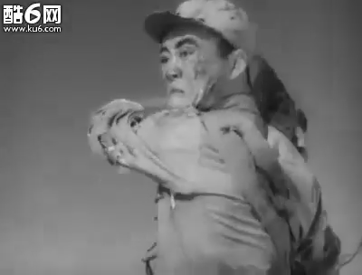
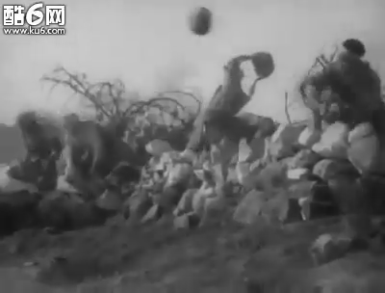
顿时，石头像雹子一样，带着五位壮士的决心，带着中国人民的仇恨，向敌人头上砸去。

Slide 28
英勇跳崖
班长马宝玉激动地说：“同志们，我们的任务胜利完成了！”说罢，他把那支从敌人手里夺来的枪砸碎了，然后走到悬崖边上，像每次发起冲锋一样，第一个纵身跳下深谷。战士们也昂首挺胸，相继从悬崖往下跳。

Slide 29
英勇跳崖
班长马宝玉激动地说：“同志们，我们的任务胜利完成了！” 说罢，他把那支从敌人手里夺来的枪砸碎了，然后走到悬崖边上，像每次发起冲锋一样，第一个纵身跳下深谷。战士们也昂首挺胸，相继从悬崖往下跳。

Slide 30
英勇跳崖
班长马宝玉激动地说：“同志们，我们的任务胜利完成了！”说罢，他把那支从敌人手里夺来的枪砸碎了，然后走到悬崖边上，像每次发起冲锋一样，第一个纵身跳下深谷。战士们也昂首挺胸，相继从悬崖往下跳。

Slide 31
英勇跳崖
班长马宝玉激动地说：“同志们，我们的任务胜利完成了！”说罢，他把那支从敌人手里夺来的枪砸碎了，然后走到悬崖边上，像每次发起冲锋一样，第一个纵身跳下深谷。战士们也昂首挺胸，相继从悬崖往下跳。
读完后会有一个词跳入你的脑海里，是哪个词？
英勇壮烈、视死如归、宁死不屈……

Slide 32
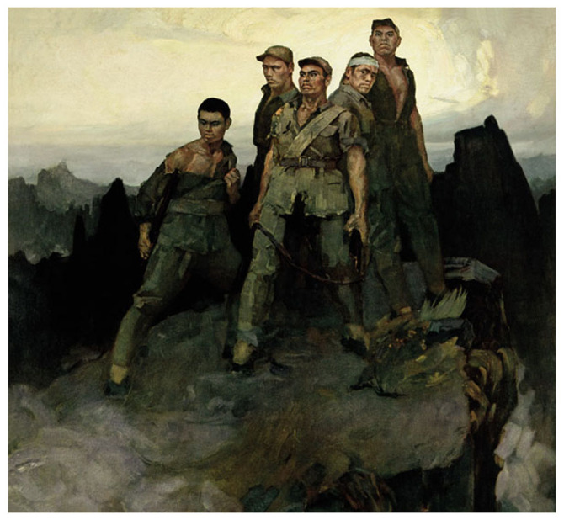
屹立

Slide 33
屹立
1、他们就这样（ ）地眺望着部队转移的方向，心里想（ ）
2、他们就这样（ ）地望望向上爬的敌人，心里想（ ）
3、他们还看到了自己将走向——

Slide 34

英勇跳崖
五位壮士屹立在狼牙山顶峰，眺望着群众和部队主力远去的方向。他们回头望望还在向上爬的敌人，脸上露出胜利的喜悦。班长马宝玉激动地说：“同志们，我们的任务胜利完成了！”说罢，他把那支从敌人手里夺来的枪砸碎了，然后走到悬崖边上，像每次发起冲锋一样，第一个纵身跳下深谷。战士们也昂首挺胸，相继从悬崖往下跳。狼牙山上响起了他们壮烈豪迈的口号声：
“打倒日本帝国主义！”
“中国共产党万岁！”
这是英雄的中国人民坚强不屈的声音！这声音惊天动地，气壮山河！

Slide 35
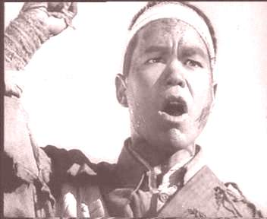
狼牙山上响起了他们壮烈豪迈的口号声：
“打倒日本帝国主义！”
“中国共产党万岁！”
这是英雄的中国人民坚强不屈的声音！这声音惊天动地，气壮山河。

Slide 36
这是英雄的中国人民坚强不屈的声音！这声音惊天动地，气壮山河！

Slide 37
填空练习：
1、顿时，石头像（ ）一样，带着（ ），带着（ ），向敌人砸去。
2、五壮士胜利地完成了任务，他们带着（ ），带着（ ）昂首挺胸，相继从悬崖上往下跳。
雹子
五位壮士的决心
中国人民的仇恨
胜利的喜悦
为祖国和人民捐躯的信念

Slide 38

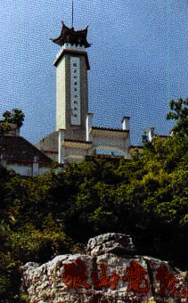
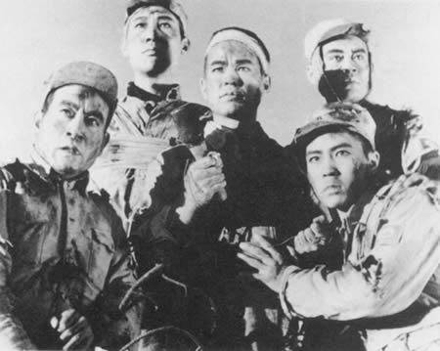


面对着英勇跳崖的五位勇士，面对着巍然屹立的英雄纪念塔，今天的你想说些什么？ 请动笔写下来……

Slide 39
拓展阅读：
有关故事的后续报道……
五位壮士在狼牙山顶峰英勇跳崖之后。其中葛振林和宋学义被山腰树枝挂住，幸免于难，其他3名战士壮烈牺牲。5名战士与敌人激战一整天，打退敌人十几次进攻，歼灭500多敌人。他们的壮举，表现了崇高的爱国主义、革命英雄主义精神和坚贞不屈的民族气节，被人民群众誉为“狼牙山五壮士”。
来自敌人的折服…….
五位壮士英勇跳崖之后，爬上崖头的日军，面对五勇士跳崖处，随着指挥官的口令整整齐齐地排成几列，恭恭敬敬地三鞠躬。这群“皇军武士”，终于发现和他们3000多人激战一天的八路军，仅仅只有五人，他们震惊之余，完全被我中华勇士捐躯殉国的牺牲精神折服了！

Slide 40

作业 ：
必：背诵课文6—9段。
选：搜集更多的革命故事

Slide 41




